Slide 1
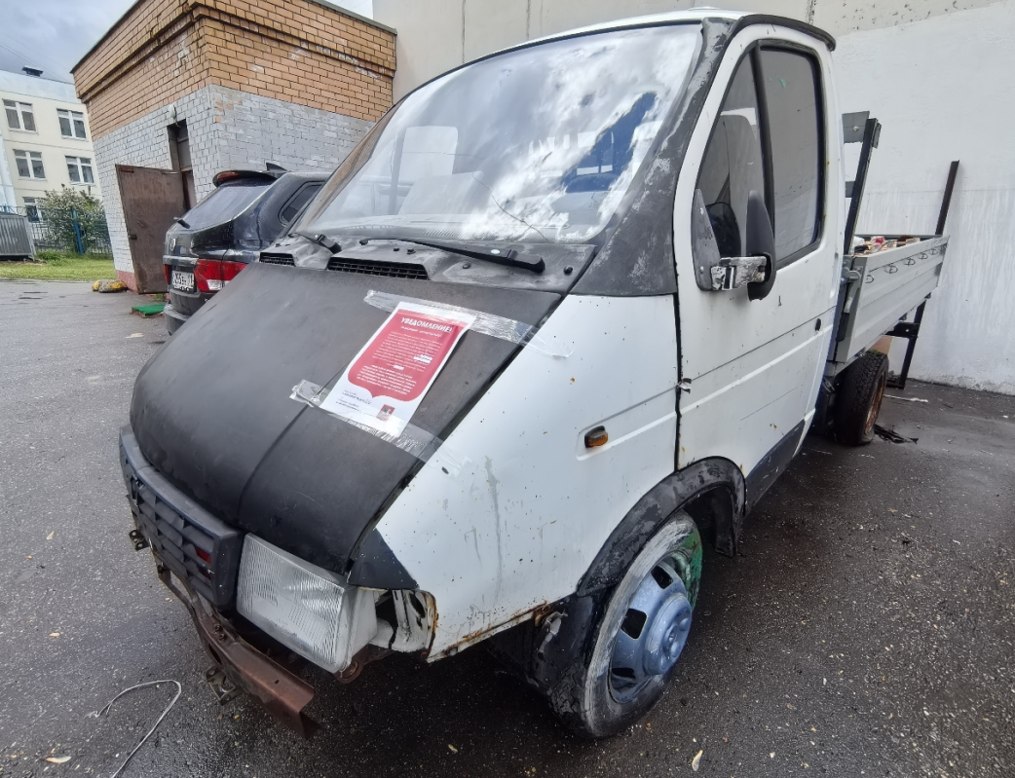
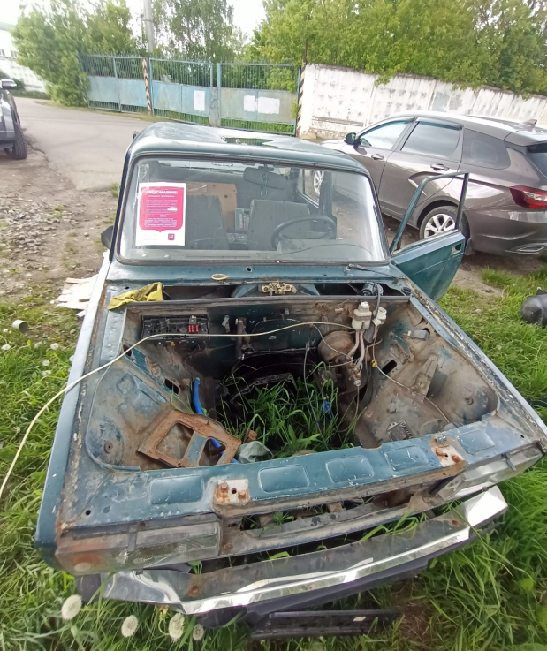
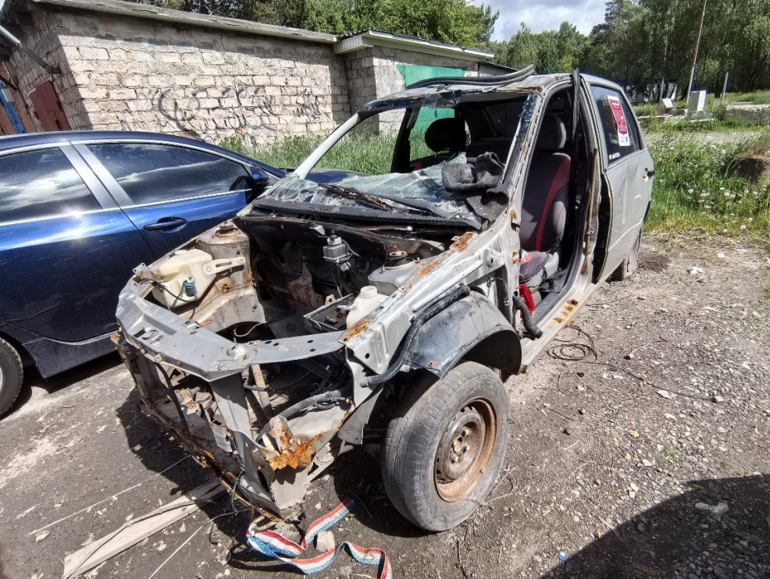
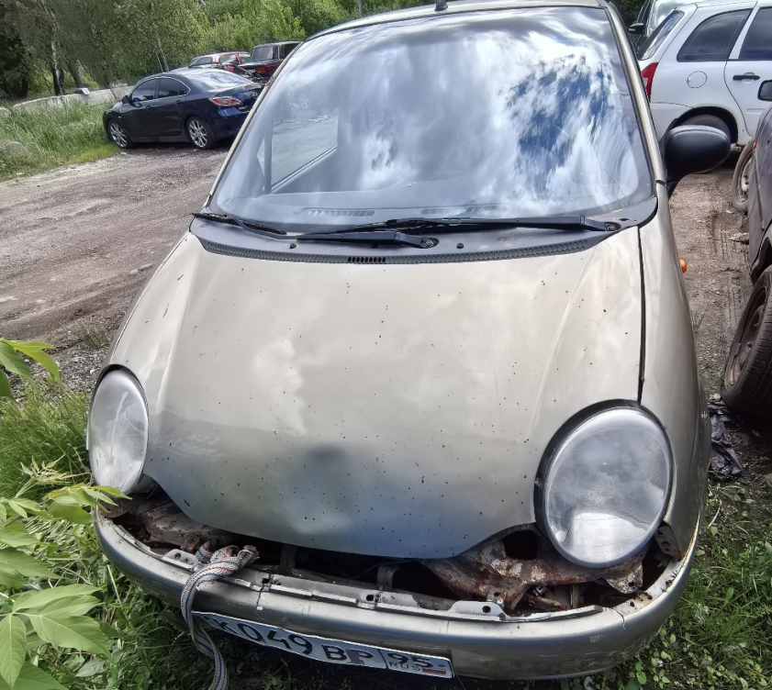
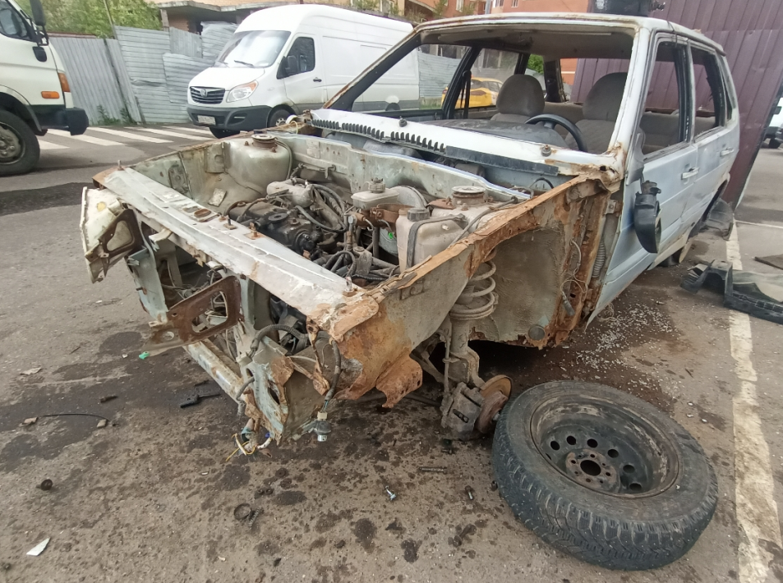
Обнаруженные на территории района Щербинка брошенные, в том числе разукомплектованные, транспортные средства (далее – ТС), которые планируются к перемещению на специализированную стоянку для временного хранения по адресу: г. Москва, район Троицк, квартал 180, вблизи д. Яковлево: 1) марка: Газель, цвет: белый, ГРЗ: б/н, брошено по адресу: г. Москва, район Щербинка, ул. Маршала Савицкого, вблизи д. 22 корп. 2 стр. 2; 2) марка: ВАЗ 2105, цвет: мурена, ГРЗ: б/н, брошено по адресу: г. Москва, район Щербинка, Бутовский тупик, вблизи д. 6А стр. 1; 3) марка: Лада Калина, цвет: серебристый, ГРЗ: б/н, брошено по адресу: г. Москва, район Щербинка, ул. Флотская, вблизи ГСК "Полёт-3" (координаты: 55.517672, 37.526402); 4) марка: Дэу Матиз, цвет: золотистый, ГРЗ: К049ВР95, брошено по адресу: г. Москва, район Щербинка, ул. Флотская, вблизи ГСК "Полёт-3" (координаты: 55.517673, 37.526163); 5) марка: ВАЗ 2114, цвет: серый, ГРЗ: б/н, брошено по адресу: г. Москва, район Щербинка, квартал Южный, вблизи д. 8. В случае если в течение трех месяцев с момента перемещения брошенного, в том числе разукомплектованного транспортного средства (далее – БРТС) на специализированную стоянку владелец БРТС не истребовал его со стоянки или собственник БРТС не установлен, то управа района города Москвы в установленном порядке осуществляет мероприятия по обращению БРТС в собственность города Москвы. После принятия бесхозяйного транспортного средства в собственность города Москвы оно передаётся в порядке, установленном Регламентом взаимодействия, специализированной организации или индивидуальному предпринимателю, осуществляющим утилизацию БРТС, для утилизации. Справки по телефону: 8 (495) 620-20-00 (доб. 18310, 18311, 18312, 18365) (режим работы: понедельник-четверг 08.00-17.00, пятница 08.00-15.45).

